Slide 1


TIẾT 22

Slide 2


KHỞI
ĐỘNG

Slide 3



TỔ CHỨC CÁC HOẠT ĐỘNG VẬN DỤNG SÁNG TẠO

Slide 4

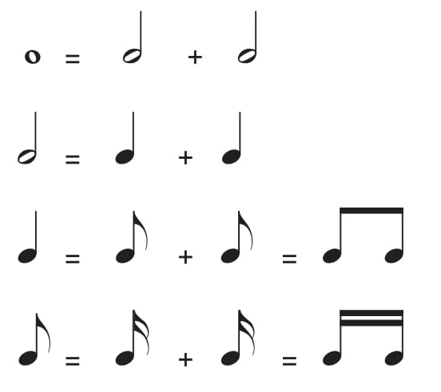
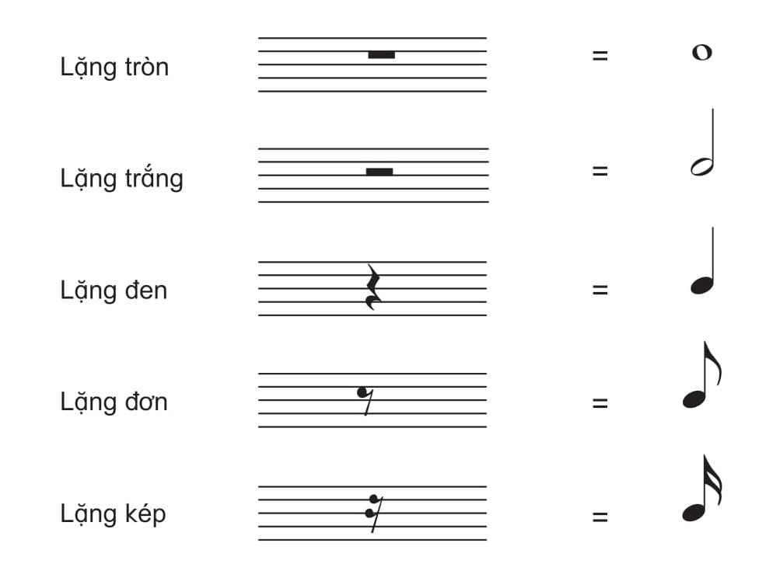

Slide 5

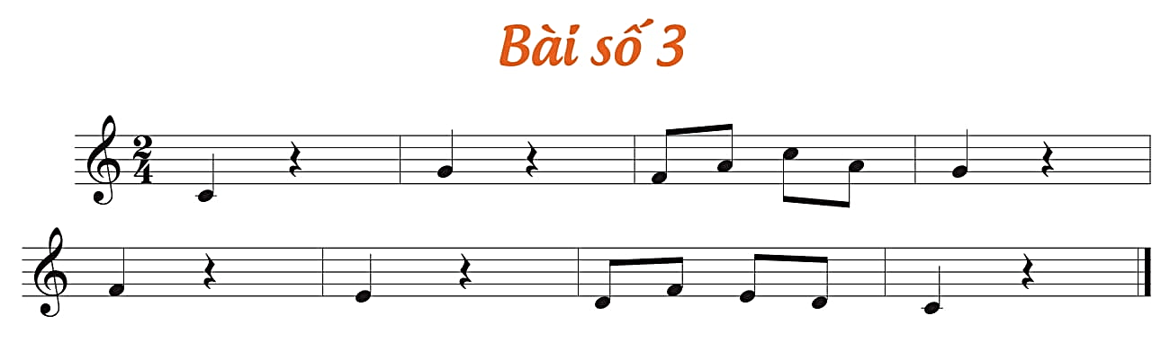

Slide 6

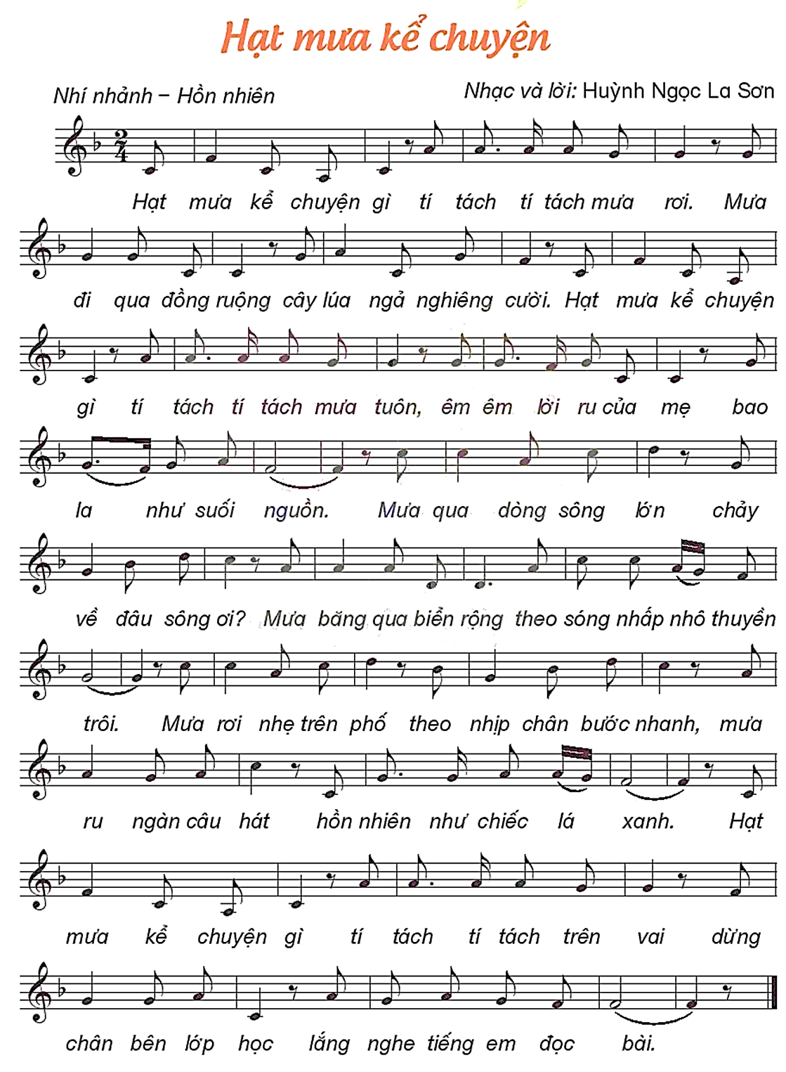

Slide 7

TIẾT 4
TỔ CHỨC CÁC HOẠT ĐỘNG VẬN DỤNG SÁNG TẠO

